Slide 1


Diapositiva 1
Sistemas operativos
Estudiante:
Chancay Naranjo Christian

Slide 2
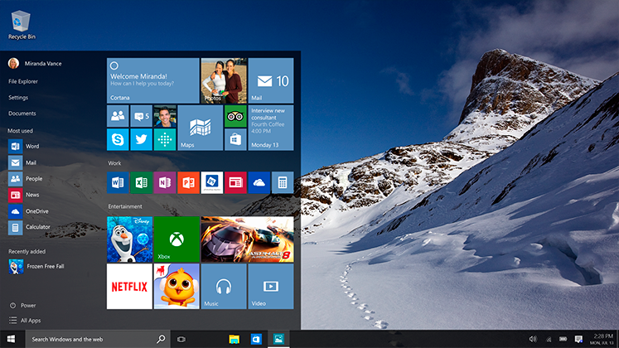
Diapositiva 1
¿Qué es Windows 10?
Se llama Windows 10 a la penúltima versión producida por Microsoft de su sistema operativo para sistemas informáticos ‘Windows’, ya que la última versión que salió al mercado fue la de Windows 11.
La empresa apuesta por un código común de manejo de los diversos elementos tecnológicos (smartphones, computadoras portátiles, tablets, consolas Xbox, etc.)

Slide 3
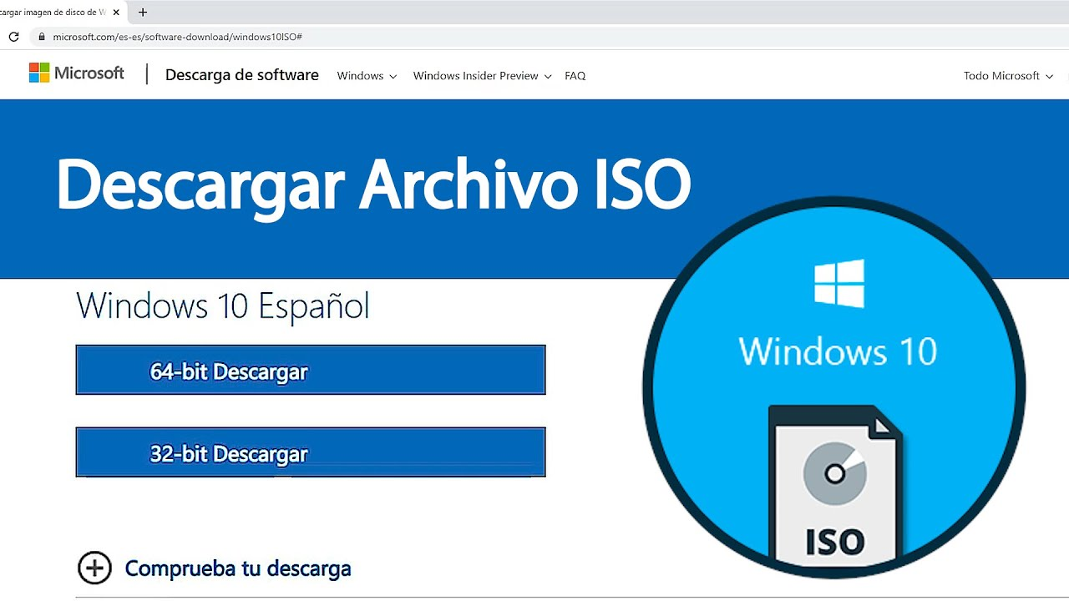
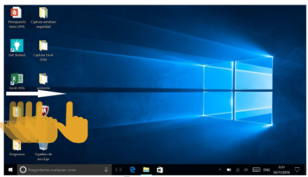
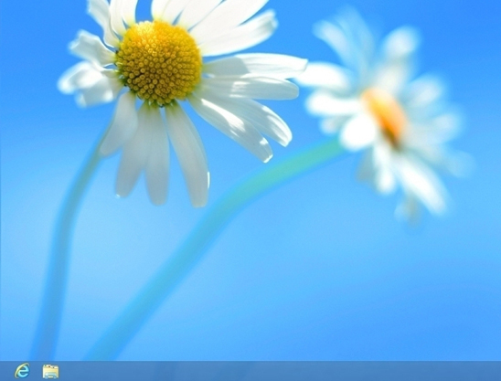
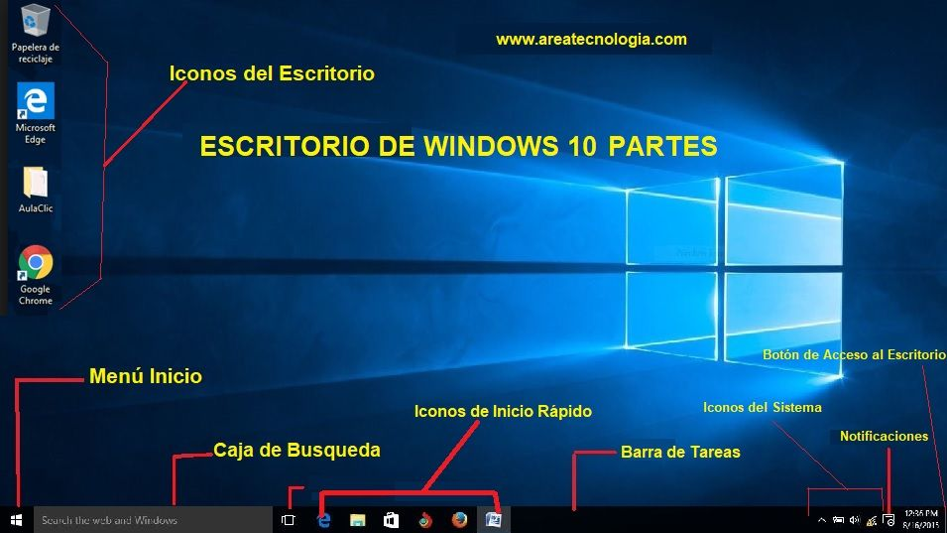

Diapositiva 2
Características de Windows 10
DESCARGA GRATUITA
Windows 10 se ofreció de manera gratuita para los usuarios de versiones anteriores, como una descarga de Windows Update que migraría el sistema entero a la nueva versión.
1
Nueva interfaz
Uno de los principales cambios introducidos en esta versión tiene que ver con la disposición del sistema para adaptarse a pantallas táctiles.
2
Revierte detalles de Windows 8
Por ejemplo, la polémica desaparición en Windows 8 del botón “Inicio”, a través del cual acceder a todo el Software instalado, fue revertida en esta versión en un ícono con el logotipo del sistema operativo.
Windows 10 con el botón INICIO
Windows 8 sin el botón INICIO

Slide 4
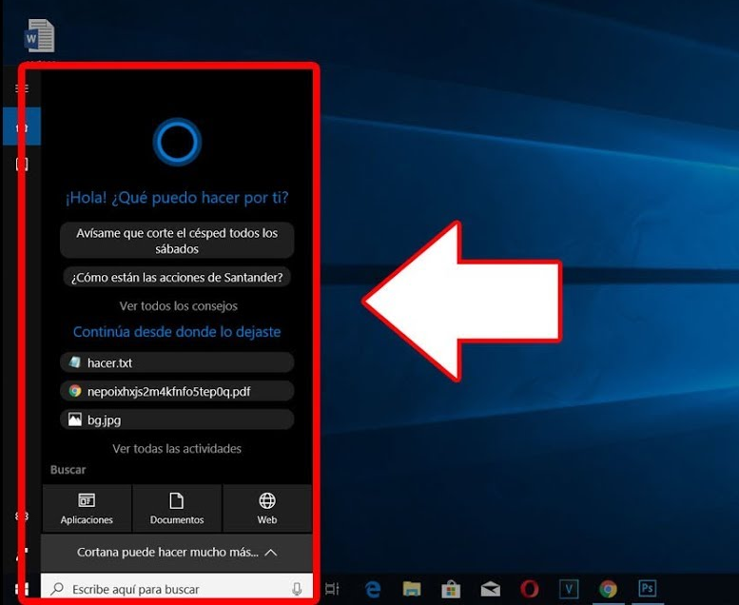
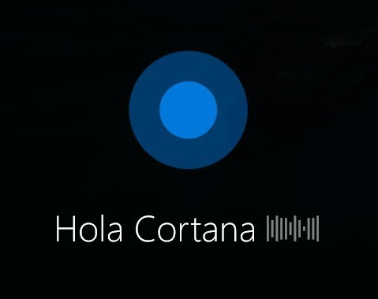


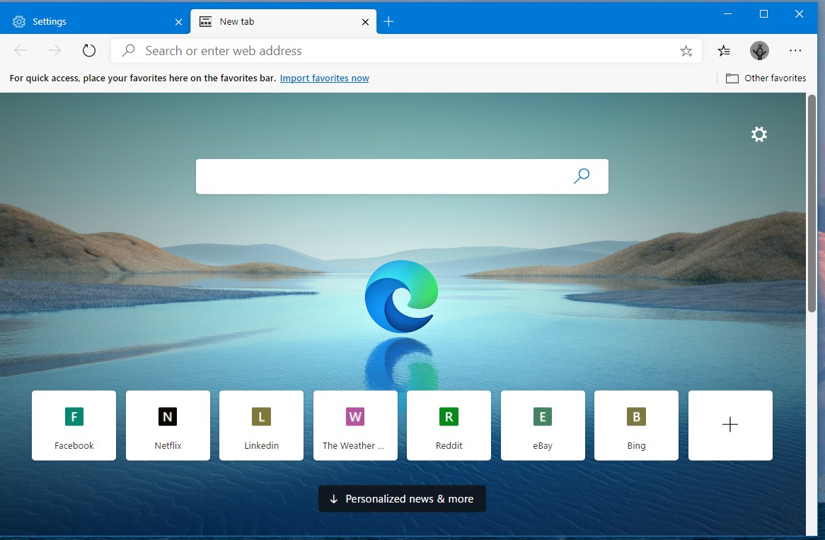
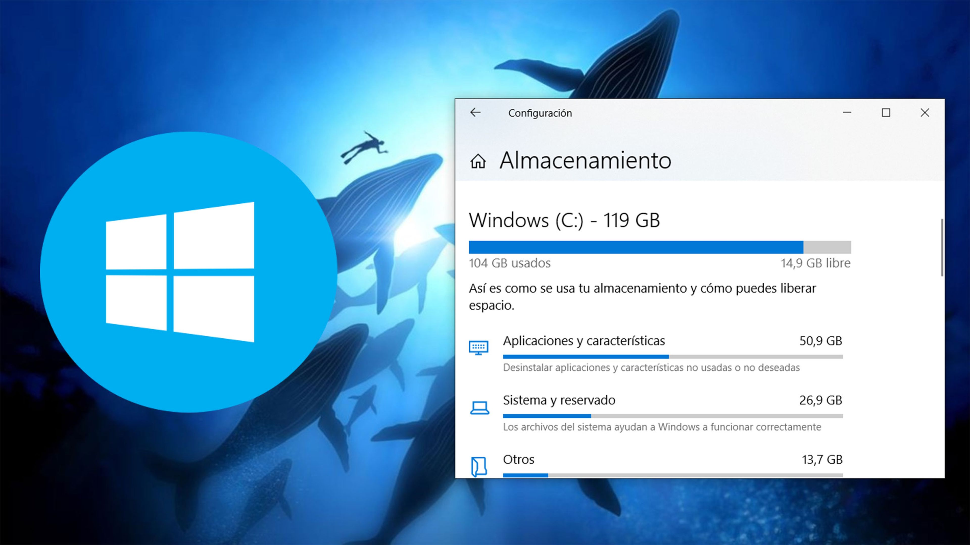

Diapositiva 2
Características de Windows 10
3
Windows Hello
Este componente del Sistema Operativo busca reemplazar las contraseñas y claves por un sistema de reconocimiento facial del usuario, que permitiría a Windows saber si la persona sentada frente al ordenador es o no la autorizada a emplear el sistema o a hacer cambios.
4
Cortana, asistente virtual
Cortana se permite al usuario hacer búsquedas asistidas, empleando el servicio de búsqueda Bing de Microsoft, o entre los archivos del computador.
5
Un nuevo explorador
Microsoft Edge, concebido para operar con Cortana y para reemplazar el antiguo Internet Explorer.
Se trata de un programa liviano, rápido e intuitivo, que emula un poco al formato minimalista de Google Chrome.
6
Compresión automática
Para ahorrar espacio en el disco rígido o disco duro, Windows 10 viene programado para comprimir todos los archivos del sistema, apuntando a un monto mínimo de espacio de 1,5 Gb (32 bits) y 2,6 Gb (64bits).

Slide 5
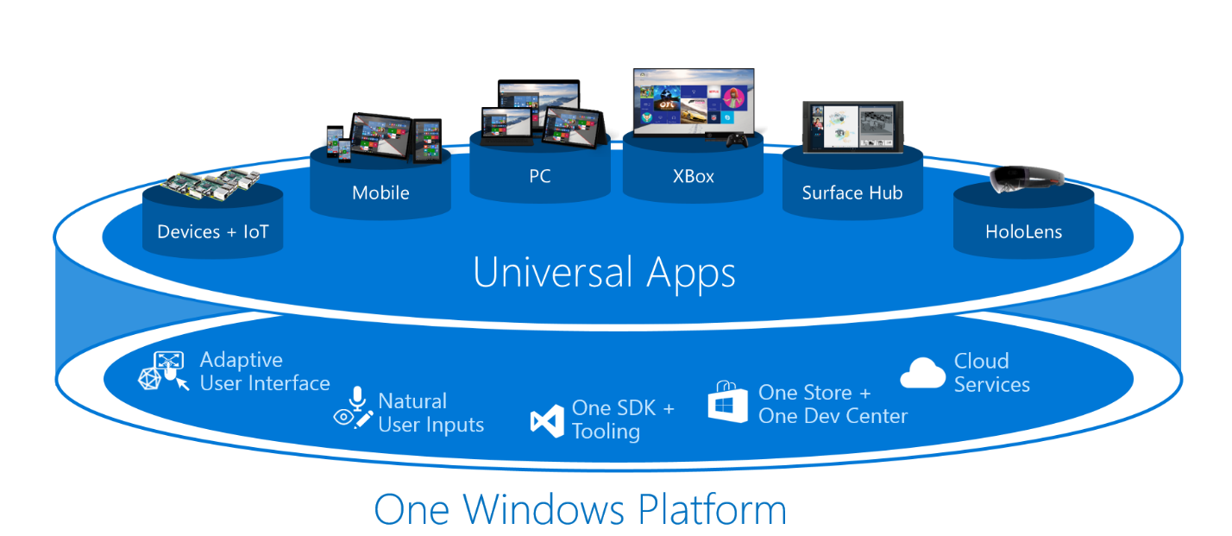
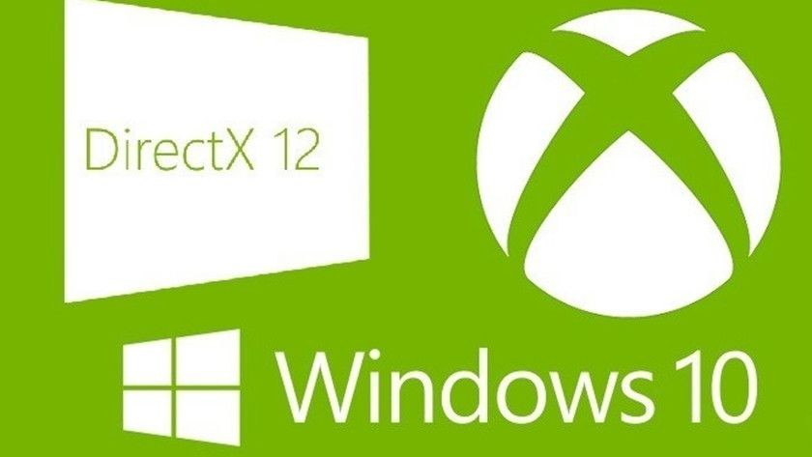

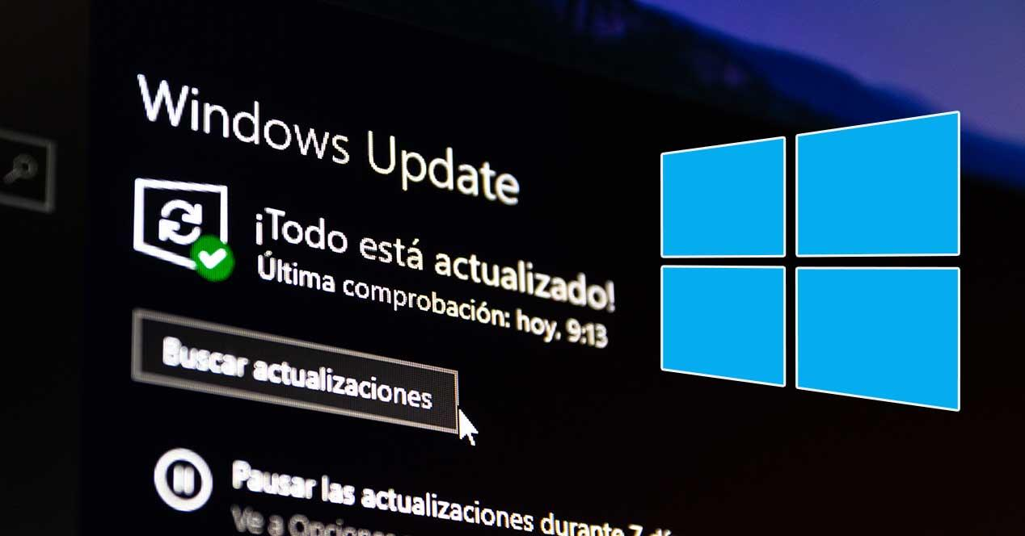
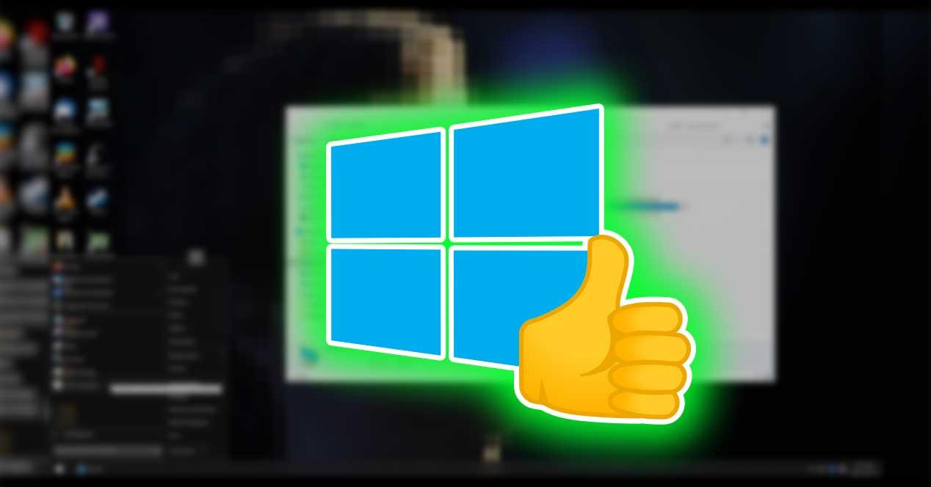
Diapositiva 2
Características de Windows 10
7
Aplicaciones nuevas
Incluye una serie de aplicaciones novedosas, entre las cuales figuran: 3DBuilder, alarma y reloj, calendario, cámara, contactos, complemento del teléfono, mapas, fotos, mensajes, xbox, noticias, OneNote, películas y TV, etc.
8
DirectX
Windows 10 incluye la versión más reciente del soporte DirectX, que en su versión 12va permite sacar el máximo partido al hardware del equipo y reduciendo el consumo de la memoria RAM y optimizando el consumo energético.
9
Herramientas eliminadas
Windows 10 se deshizo de muchas de las herramientas: Windows Media Center (Reproductor), controladores de disquetes (descontinuados), Xbox Music, Xbox Video, MSN Recetas, MSN Viajes y MSN Salud y Bienestar.
Otro cambio drástico e importante es el que obliga al sistema a aceptar la actualización automática del sistema operativo mediante Windows Update.
10
Recepción
En líneas generales Windows 10 fue aceptado por la crítica y recibió valoraciones positivas de cara a su lanzamiento, si bien la mayor parte de las quejas apuntan a la disminución del control del usuario respecto a las operaciones de actualización, transmisión de datos y automatización que lleva a cabo el sistema operativo.

